Slide 1

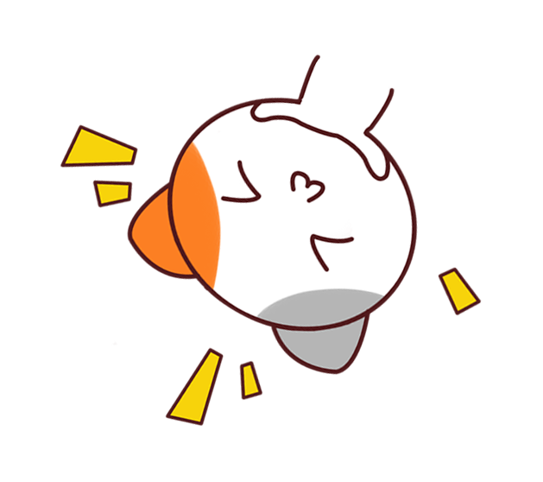



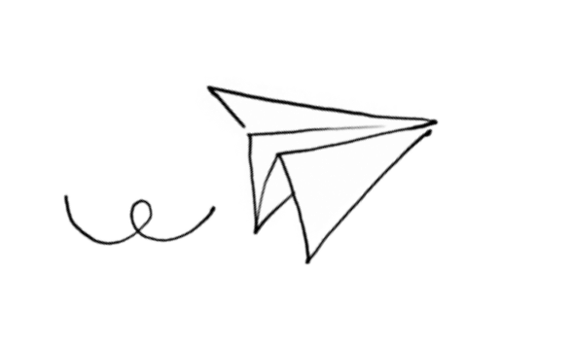





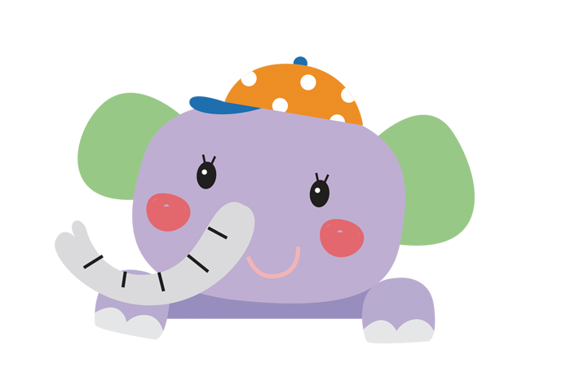
家园共育 缓解孩子入园焦虑
这里填写您您的内容 随便什么都可以

Slide 2

亲爱的家长朋友
每一个人每天都有梦想
我们的梦想是 等将来您的孩子长大后
回想起他所经历的学校时
首先想到的是幼儿园
因为 您给了他生命
而这里 给了他一生受益无穷的
良好品格和教养

Slide 3

目 录
学校介绍
分离焦虑的主要症状和应对
新入园幼儿常见问题
新生入园十三忌
新生家长的配合工作

Slide 4
学校介绍
第一部分

Slide 5

园所介绍
成立时间： 1997年7月
幼儿园性质：上海市第二所公立幼儿园 首批市级“示范性幼儿园”
办园宗旨：“以人为本、幸福教育”
办园理念：“育人为本、服务为先、与时俱进、特色创新”
办园特色：让所有孩子想说、敢说、能说会演，让所有孩子想做、敢做、心灵手巧”
荣获成绩：荣获了省级示范家长学校、市级示范幼儿园、市级五好团支部、市规范化家长学校、市级师德师风先进校、市卫生先进单位、市推进素质教育先进单位、儿童工作先进集体、县教育先进集体、县示范优秀幼儿园、县幼儿教师基本功比赛集体一等奖等荣誉。

Slide 6
教师队伍
9个教学班，在园幼儿360人，教职工50人，其中教育系统正式在编教师19人，学历达标率100%，本科达标52%。
省级名师培养对象1人、省级学术技术带头人1人、省级骨干教师5人、市级幼教专家1人、市级名师1人、市教师教育专家1人、市级骨干教师2人、市级教学能手2人，县级骨干教师12人，国家级家庭教育指导师2人、学习型指导师1人，国家级健康营养师1人。
正是因为有这么一支高素质的保教队伍
为觅知幼儿园的发展打下了坚实的基础

Slide 7
园本特色教育— 艺术教育
音乐游戏
创意手工— 操作创新
快乐节奏乐
美术特色教育
音乐特色教育
创意美术— 主题画
无笔画
奥尔夫音乐
舞蹈律动

Slide 8

提问：
1、孩子作为新生入园您最担心的是什么？
2、您对幼儿园的教育和生活有了解吗？
3、您送孩子进入幼儿园您做了那些心理准备？

Slide 9
新入园幼儿常见问题
第二部分

Slide 10

新生在园一日生活情况常见想象
新生入园“分离焦虑”是一种常见、正常的现象，家长要有正确的心态对待。家长越不舍的，孩子适应越慢。哭脸的孩子大概有如下几种情形：第一天不哭，第二天猛哭；一直哭闹不停的，我要妈妈，你带我去找妈妈；第三，在几个时间段哭，比如入园、进餐、午睡、起床等时段。总体上，男孩子比女孩子哭的多，适应得比较慢一点；对于哭泣的孩子，家长在园待的时间越长，讲道理的时间越长，孩子哭得越久。

Slide 11
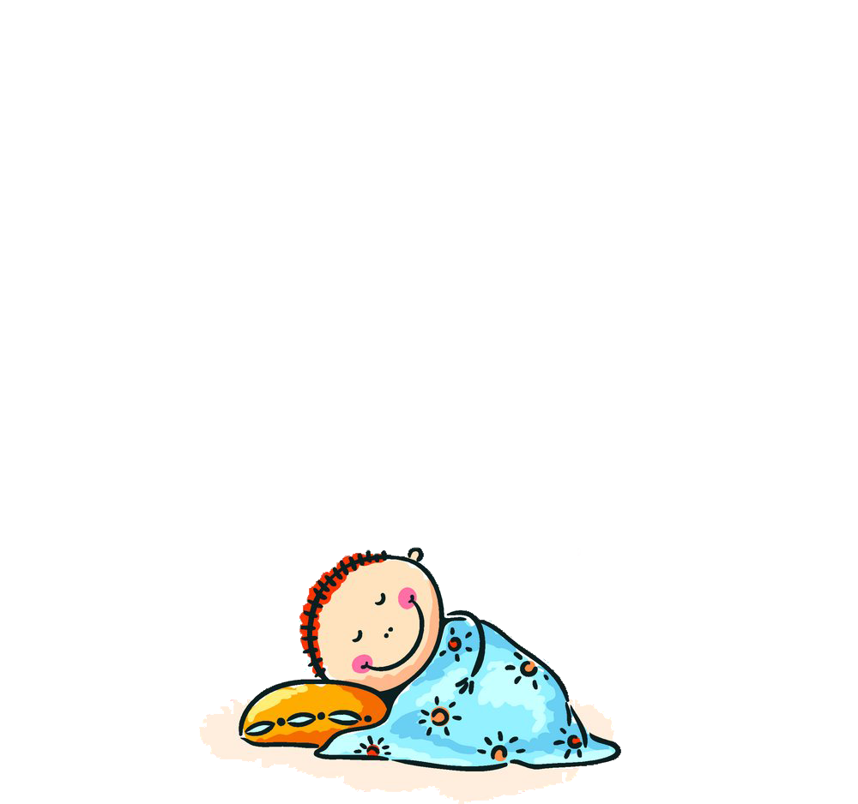


新生入园的不同反应类型
喜忧型
通俗讲是一会儿高兴一会儿哭，玩得高兴时什么都忘记了，过一会儿想起来又开始哭几声。
哭闹型
从进幼儿园的大门就开始哭闹，不管你如何哄如何激励，就是哭。家长很担心，很心疼，我的孩子这一天可怎么办？要不先不来，过两天再说？
好奇型
着急来幼儿园，初入园表现出高兴与兴奋，对一切都充满了好奇。但两三天后，孩子会开始哭闹，而此时往往家长会猜想：咦？我的孩子怎么了？昨天还好好的，是不是小朋友欺负他了，是不是老师不喜欢他？等等。
勇敢型
这类孩子在入园前家长进行了“熏陶”，上幼儿园不哭，勇敢，是个好孩子。于是孩子被戴上了“桂冠”，一副勇敢的神情来到幼儿园，但同爸爸妈妈再见时，就再也“伪装”不下去，哇的一声大哭起来。

Slide 12
家长应有的心态和对策
不管哪一类型的孩子都要经历离开父母适应新环境的过程。
首先，请家长信任老师，孩子来幼儿园不会整天哭闹，老师会想尽一切办法让他们高兴起来，转移他们的注意力，使他们逐渐高兴起来。

Slide 13
分离焦虑的主要症状和应对
第三部分

Slide 14



出现“分离焦虑”情绪
回家容易说肚子饿、晚上做恶梦惊醒
起床后大哭“不上幼儿园”
容易生病，发烧、感冒，容易交叉感染。
容易发生抓、咬、撩打、争抢玩具等。

Slide 15
分离焦虑
主要表现为：哭闹、拒绝别人的安慰、发脾气，甚至绝食。目的：抗议、引起注意。
一定的焦虑有助于孩子的成长，但长时间的焦虑则会影响孩子的健康，这也正是许多家长所担心的。孩子入园的不适应困扰着家长，甚至动摇送孩子入园的信心；然而，家长的担忧、摇摆和焦虑反过来又会强化孩子的焦虑。所以，要有效缓解孩子入园的焦虑，家长首先要调整好自己的心态，放心把孩子交到老师手上，相信老师有办法解决孩子的问题。家长放心，孩子才可能安心。

Slide 16




害怕午睡
主要表现为：拒绝进寝室，不愿意上床或哭闹。
因为这不是他们熟悉的家里睡觉的环境，没有家长的陪同，心里害怕。
新生一天三个时间段哭得厉害：早上入园时、中午睡觉时、下午看见家长时。

Slide 17
新生入园适应环境三部曲
一阶段：主动抗议，表现大哭，让父母听了心痛，可能会有一些病症，发烧、生病、喉咙痛、严重夜间梦哭。
二阶段：失望，知道哭无用，还得入园，往往不哭了；表情冷漠、行动退缩，有的用另一种表示就是攻击性行为。
三阶段：寻找新的满足点，开始熟悉环境、朋友，建立新的关系，焦虑状态逐渐解除，时间：快的1~2周，慢的3~4周，个别的2~4月。

Slide 18
家长应有的心态和对策
坚持送幼儿入园；早上交给老师后尽可能少跟孩子讲道理；回家多问幼儿园有趣的事情；多鼓励孩子，让他感觉自己长大了；让孩子带上他（她）最喜爱的玩具或其它安全的物品一起入园等等。
上幼儿园，是幼儿社会化的第一步，不但对于孩子来说是一个新的开始，对于家长来说也有一个适应的过程。孩子入园，第一次脱离家长，这让许多家长的心中有了太多的不舍和太多的放心不下。

Slide 19
新生入园十三忌
第四部分

Slide 20
家长的配合工作对孩子适应幼儿园生活，起着至关重要的作用。在孩子入园的过程中，我们许多家长朋友往往无所适从，他们的出发点是为了孩子能够顺利适应，可是结果却事与愿违，起到了相反的作用。家长需了解新生入园的十三忌：
一忌：一味妥协，今天送不下，明天送
这是目前幼儿园新生入园最普遍存在的问题。家长因为心疼孩子哭，而一味推迟上幼儿园的时间。孩子哭了，家长很心疼。去还存在侥幸的心理：也许明天，他能高高兴兴上幼儿园呢！这会让孩子觉得自己只要坚持，就有可能不用去幼儿园，那么当你再次送园的时候，孩子的哭闹会更加变本加厉。

Slide 21
二忌：送两天，歇一天
有的孩子刚入园时，哭闹比较严重，吃饭也不如在家多，容易上火。家长感到很心疼，便想送上几天，在家里休息上一天，给孩子调理调理。其实这样的想法是存在误区的，当孩子在家里休息一天后，再来幼儿园会感到更加陌生，特别是对于新入园的孩子来说，还没有建立起与老师之间的依恋感情，送送停停会让孩子的适应过程事半功倍。坚持送园，对孩子的适应至关重要。
三忌：孩子哭，我也哭
第一次离开自己的宝贝，又见到自己的宝贝哭闹的厉害，家长的心疼也在情理之中。可是家长对孩子的情绪感染实在太强了，这种家长陪着孩子哭的情况在幼儿园的新生入园接待中司空见惯，造成孩子们错认为家长不要他们了，让他们认为上幼儿园不管对于他们自己，还是父母都是非常痛苦的事，加剧孩子的分离焦虑，不利于孩子的适应。

Slide 22
四忌：“我在外面等着你！”“我去给你拿件毛衣来！”
在祖辈送园的过程中，常常会出现这种情况，孩子一张嘴要哭，马上对孩子说：“我不走，奶奶在外面等着你哈！”“奶奶去给你买奶，这就回来！”这种说法可能暂时有效，可是当孩子发现自己上当后，他会感觉到非常不安，因为他不知道奶奶到底去哪儿了，这让他们没有了安全感。
五忌：“别哭，我第一个来接你！”
许多家长会这样许诺孩子，当孩子哭着对你说：“妈妈第一个来接我！”你忍心拒绝孩子吗？于是好多家长随口承诺：“好，妈妈第一个来接你！”如果你真能做到，我们当然并不反对这种方式，可是那么多家长，您能保证您是第一个吗？如果不能，请不要这样回应孩子，请换一种方式回应孩子：“妈妈会早来接你！”“妈妈四点来接你！”如果轻易的承诺没有兑现，很容易让孩子觉得家长说话不算数，那么家长在孩子心中的威信就大打折扣了。而且孩子一旦知道自己的家长欺骗了自己，会推理到其它，那么家长会不会来接他？孩子便没有把握了。

Slide 23
六忌：“再哭，再哭我就不接你了！”
这是家长气头上的急话，可是我们一线的老师却常常听到。家长这话说出来，目的是为了让孩子停止哭泣，可是孩子往往越哭越厉害。这是为什么呢？因为孩子的理解能力是有限的，孩子理解的就是你不来接他了，这种负面效应会让孩子觉得恐惧，恐惧幼儿园，恐惧老师。
七忌：“孩子哭了，我多和孩子呆一会就好了！”
许多家长都是抱着这样的心理来的，他们觉得只要自己和孩子多呆一会，就一定能够是孩子愉快的跟家长说再见。然而，往往事与愿违。家长的多呆一会儿，只会让孩子的适应时间拉长，让孩子的哭闹和分离焦虑时间拉长。因为此时，孩子已经意识到家长可能走，分离焦虑已产生，便开始哭闹。而家长毕竟是要离开，那时孩子还是要独自去面对，尝试着去适应。

Slide 24
九忌：喂完饭再走
有的家长怕自己的孩子吃不饱，早上总想喂饱了孩子再走。然而孩子吃饱了后再和家长告别，很容易因为哭而呕吐，而且，家长长时间逗留在活动室，会让其它的孩子产生情绪感染，不利于孩子适应。
八忌：“不许哭！”
诚然，每个家长都不愿听到自己孩子哭泣，哪怕是自己走了，听不到，心里暂时能够接受了，可是却真的不能接受孩子在自己的眼前掉眼泪。其实，面对分离焦虑，孩子选择以哭的方式来宣泄自己的感情，是孩子正常的表达方式，压抑孩子哭，以强制手段迫使孩子不哭，是不利于孩子心理成长的。

Slide 25

十忌：窗子外面看一看
家长送下孩子后，难免会不放心，于是有的家长趴在窗外看看孩子是不是能适应，可是如果一旦让孩子发现，孩子的哭闹会变本加厉。
十一忌：“有小朋友打你吗？”“老师凶你吗？”
家长对孩子的关切溢于言表，可是我们要知道，这样的负暗示只会让孩子更加恐惧幼儿园的生活，不自觉的建立起幼儿园不好，小朋友打我，老师凶我之类的联想。这当然不利于孩子的健康发展，我们可以这样问孩子：“今天你认识哪个小朋友了？”“老师表扬你了吗?”帮助幼儿回忆幼儿园一天的美好时光，建立对幼儿园的美好情感。

Slide 26
十二忌：在家一定要好好补
孩子入园的头几天，吃饭一般都不如在家的时候吃的多，所以有些家长会刻意给孩子带奶，晚上吃饭的时候也想多做些鱼虾肉蛋等给孩子补充营养。其实，孩子刚入园容易上火，在吃饭上应当注意多饮水，多吃清淡食品，而对于鱼肉之类容易生痰上火的东西，应当尽量少吃，多吃蔬菜，有利于孩子免疫力的提高。
十三忌：休息的时候无节制
好不容易盼到星期六、星期天，好好陪孩子玩玩，放松一下吧！于是我们看到，许多孩子星期一的时候特别不容易适应，这一方面是由于休息了两天，对环境陌生了；另一方面是由于孩子的作息规律和幼儿园不一致，从而导致了作息秩序紊乱。休息日时，家长应当尽量配合幼儿园的作息时间，帮助孩子形成规律的作息时间。3至5岁，是孩子秩序感养成的关键时期，养成有规律的作息习惯会使孩子受益一生。

Slide 27
新生家长的配合工作
第五部分

Slide 28
幼儿园的一日活动均为课程。幼儿园一日活动的各个环节都是幼儿学习的内容，这种课程的设定是根据3—6岁幼儿的年龄特点而定的。
幼儿园的教育教学主要是培养幼儿对一切事物的兴趣、习惯、良好的性格（逐步从自我为中心中走出来、自信、乐观，初步形成积极向上的生活态度），而知识上的要求是追求知识的广度而不是深度。
我们许多家长认为“上课”是学习，那你对学习的理解太狭窄了，上课获取更多的是知识的学习，生活活动所获得的行为、生活、卫生等习惯上的学习。
“学习做人、学习生活、学习交往”这些才是孩子从小就要学习的内容，请家长不要为了满足自己的心理需求，一味地追求知识的堆积，忽视孩子其他的发展。不同的学习形式、多领域的学习内容保证了幼儿的全面发展，身心和谐、心智平衡地发展。

Slide 29
学习做人：
在幼儿园里孩子们要学会礼貌、学会自控、学会分享等养成教育，如感恩、善良、友爱、宽容等品质的形成。进了幼儿园，孩子知道向老师问好，课堂上知道听老师的口令，知道老师上课的时候，不能随意在教室里走来走去，不要随意打断老师说话等。
学习交往：
其实，许多3岁左右的孩子已经有一定的社交经验，幼儿园又为孩子创造了一个很好的氛围，教他们怎样保持友谊，教他们在没有教师和妈妈帮忙的情况下自己怎样独立解决小伙伴之间的冲突。孩子学会怎样参与别人的活动，看到其他小朋友在玩，他可以上前招呼，你在干什么呀？而不是像过去那样默默看别人玩，或者一个人自言自语。这样的社交对于孩子长大之后融入集体大有帮助。

Slide 30
学习生活
在家里，爸爸妈妈看到自己的宝贝略微吃力地干一件事，比如：扣纽扣、穿鞋子、拿玩具，总是会忍不住上去帮一把。但是在幼儿园里，老师不可能像爸爸妈妈一样对这么多小朋友做这样的关照，他们会要求孩子们在规定的时间里穿好衣服，要求他们在多少时间内到教室外边排队。孩子在幼儿园里学会了自己穿鞋，开果汁瓶盖，知道上了洗手间之后要洗手。这些简单的生活自理能力给了孩子相当的自信，也给爸爸妈妈莫大的方便，你带他出去旅行或去朋友家做客，再也不需要时时刻刻关注着他、帮着他了。

Slide 31
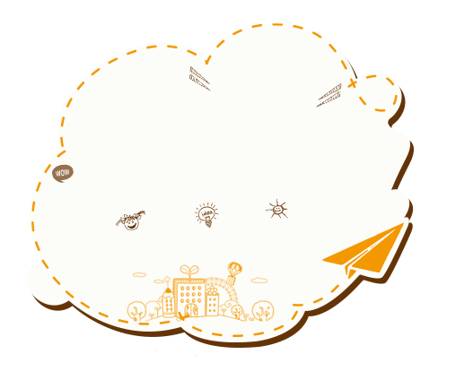


亲爱的家长
如果您能学会对孩子
“舍得让孩子吃亏”“舍得让孩子受苦”
“舍得让孩子受教育” “舍得让孩子自己成长”
你会发现孩子比在家里的时候乖多了，能干了，各方面能力也提高了，有相当的自信心了，再也不需要爸爸妈妈时时刻刻关注着他、帮着他了。让我们家园携手共同为孩子创造一个健康、快乐、和谐、自由的学习环境！

Slide 32
家长角色定位：是教育的合作伙伴
1、遵守园内各项制度，按时接送孩子；幼儿因事或因病缺勤需请假。
2、尊重幼儿，尊重教师，积极与幼儿园配合；相信我们的老师，相信自己的孩子；家长教师互相理解、互相尊重、多换位思考。
3、让孩子干一些力所能及的劳动，教给孩子简单的日常生活技能，不要包办代替。
4、坚持每天送孩子入园，不要怕孩子吃苦。及时与教师沟通交流，多正面引导鼓励、赏识教育孩子。
5、配合幼儿园做好安全检查、教育，做到安全第一。
6、协助班级教师做好各项活动所需的材料或准备等。
7、家长应服从幼儿园管理，做好幼儿的表率。

Slide 33

谢谢大家的聆听！

